Slide 1







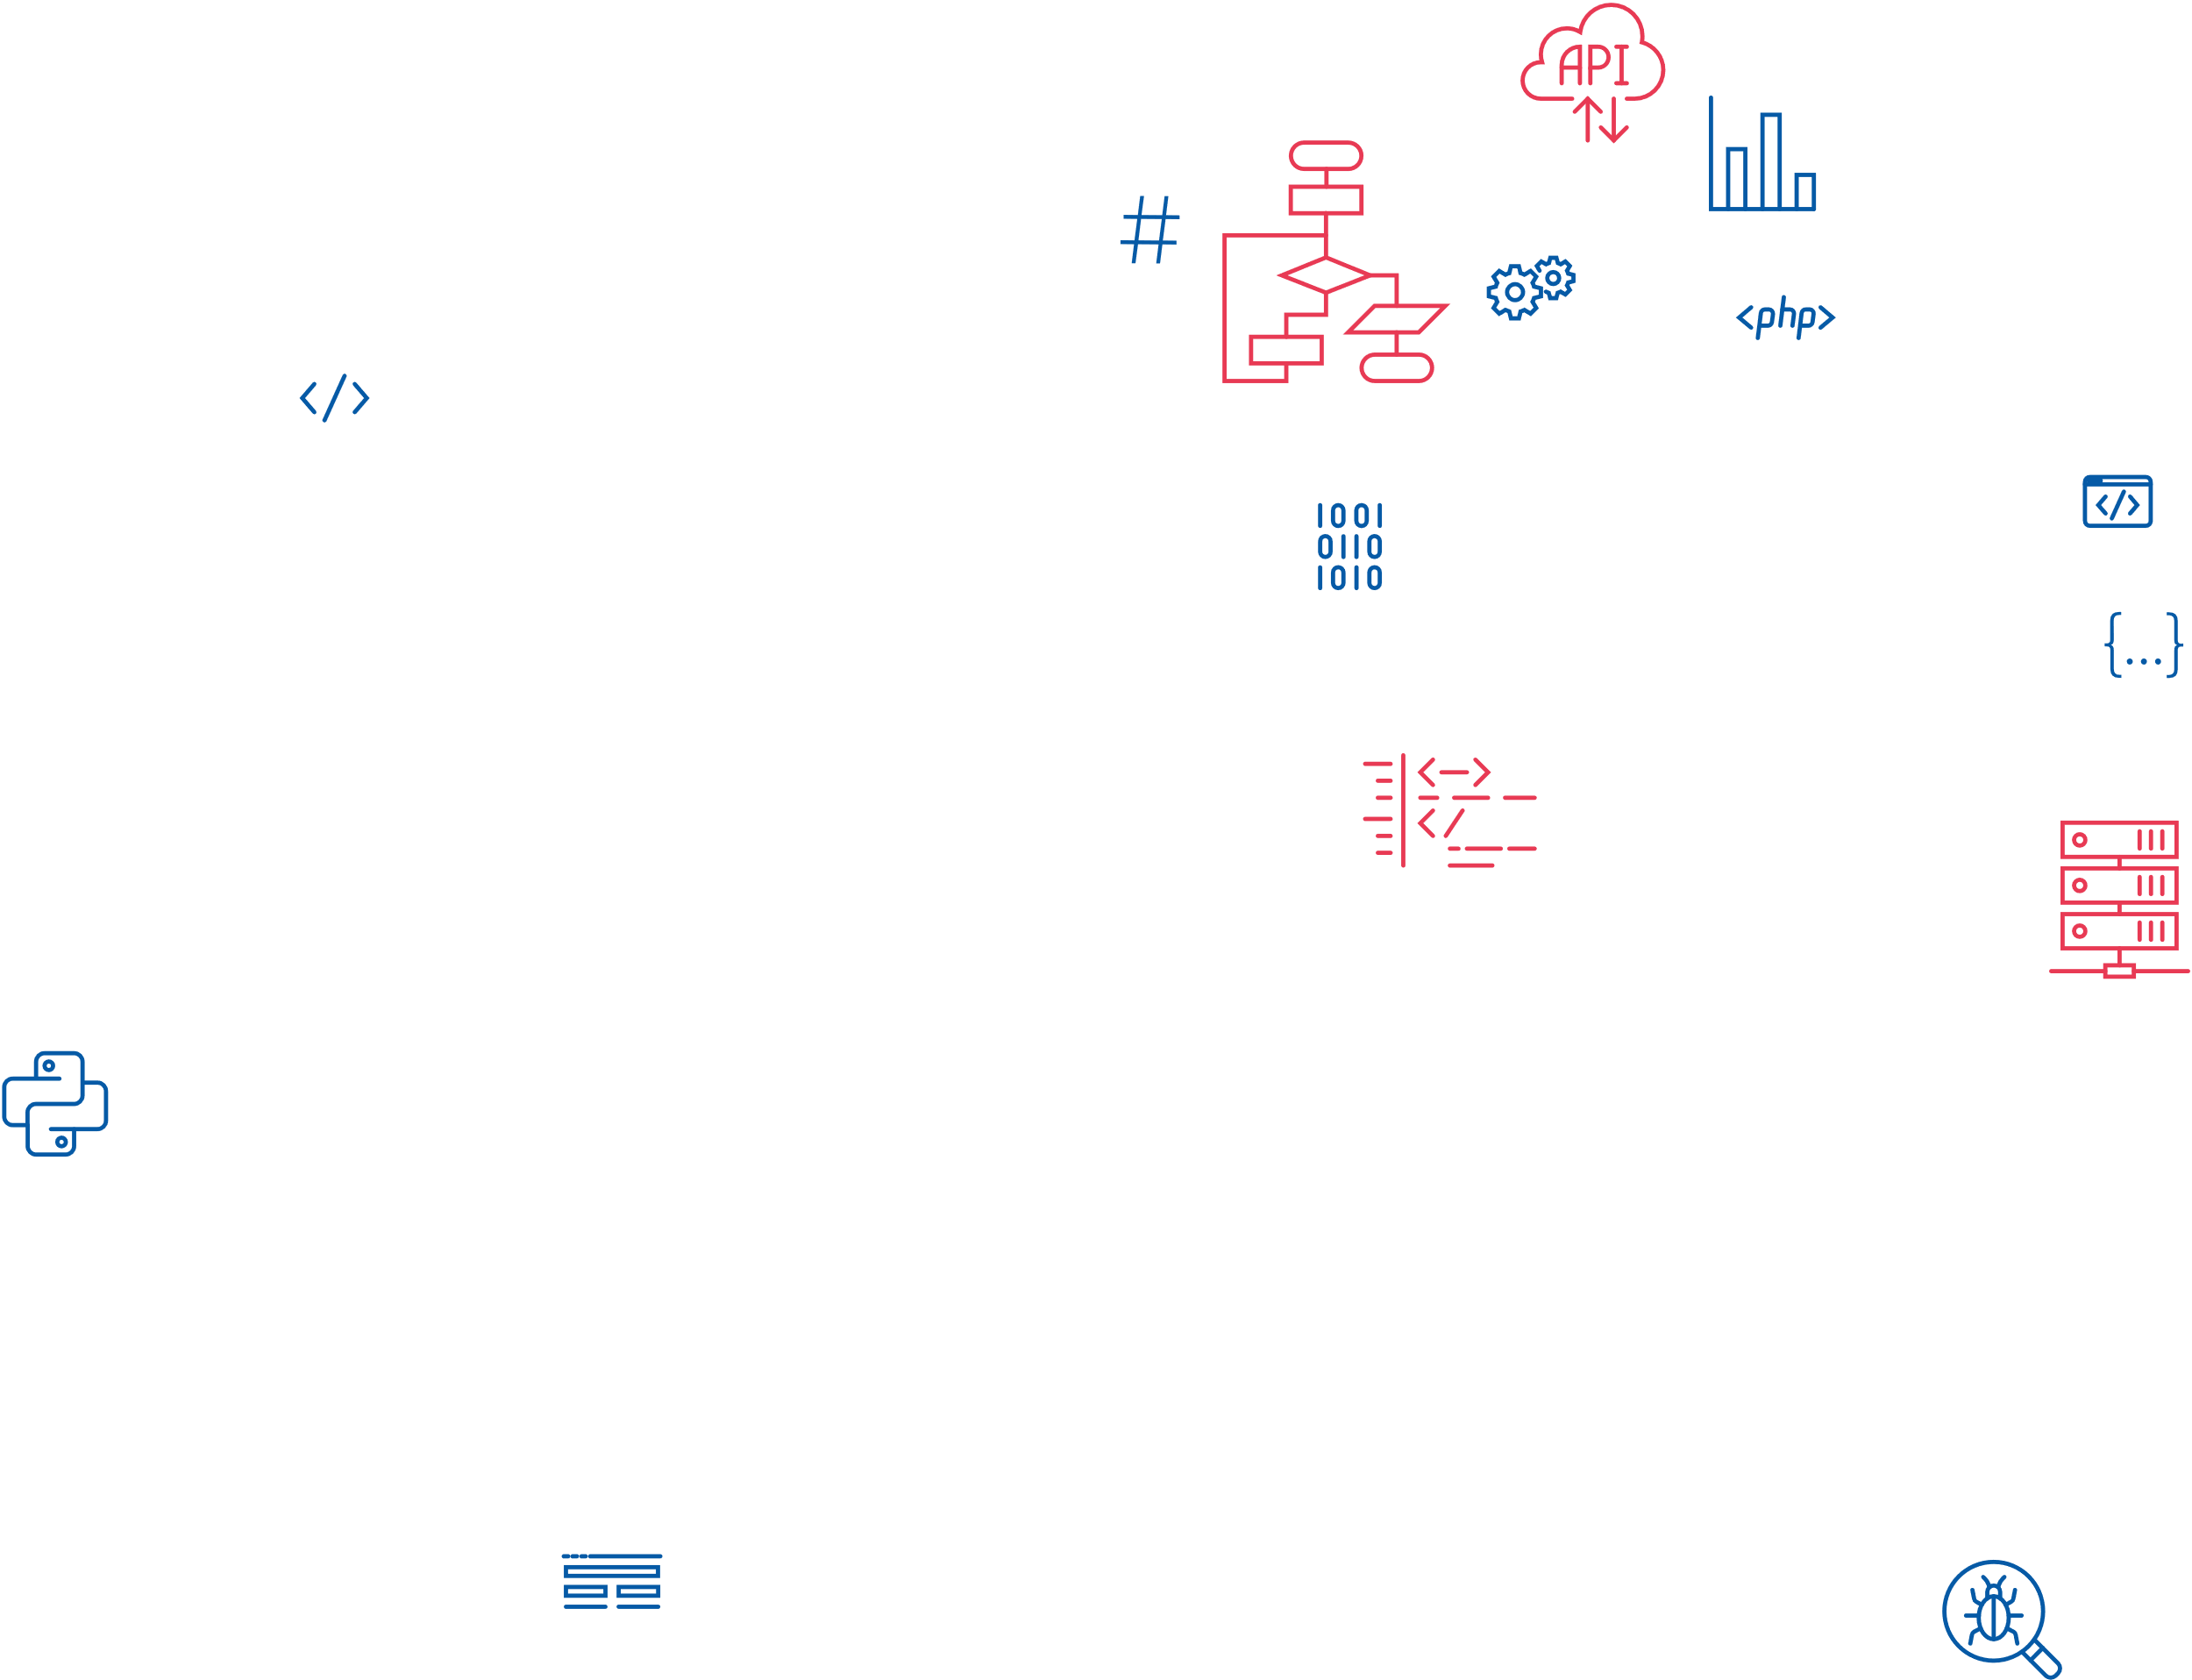
Подготовка данных для машинного обучения
Губин Максим Юрьевич
Программист-аналитик
gubin.m.u@gmail.com

Slide 2

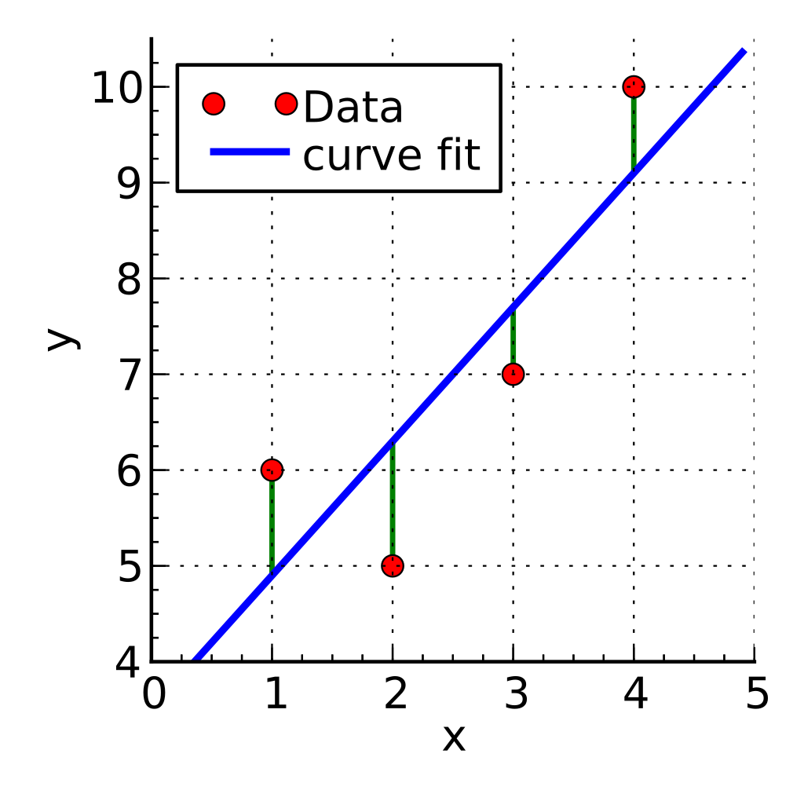
Требования к данным: линейная регрессия
Числовые данные, в крайнем случае булевы (0 и 1)
Данные должны быть слабо связаны
Не должно быть пропусков в данных

Slide 3
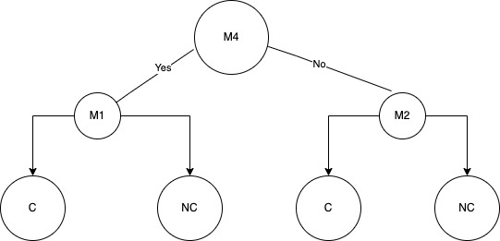
Требования к данным: деревья принятия решений
- Должны быть небольшими шумы во входных данных
+ Не нужно масштабировать численные переменные
+ Умеют работать с категориальными переменными.

Slide 4
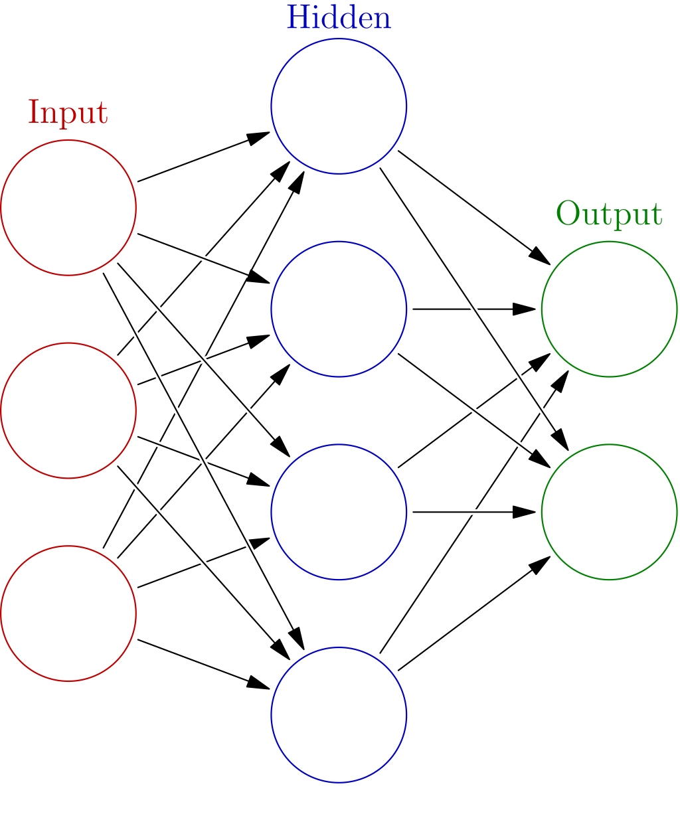
Требования к данным: нейронные сети
Только числа;
Только числа либо от 0 до 1, либо от -1 до 1;
Категории необходимо подвергать кодированию;
Простое кодирование не подходит.

Slide 5

Кодирование : one-hot
Категория
Яблоко
Апельсин
Вишня
Томат
Вишня
Яблоко | Апельсин | Вишня | Томат
1 | 0 | 0 | 0
0 | 1 | 0 | 0
0 | 0 | 1 | 0
0 | 0 | 0 | 1
0 | 0 | 1 | 0

Slide 6
Кодирование: dummy
Категория
Яблоко
Апельсин
Вишня
Томат
Вишня
Яблоко | Апельсин | Вишня
1 | 0 | 0
0 | 1 | 0
0 | 0 | 1
0 | 0 | 0
0 | 0 | 1

Slide 7
Кодирование: частотное (frequency)
product | frequency_encoded
apple | 0.429
orange | 0.286
banana | 0.286
apple | 0.429
orange | 0.286
apple | 0.429
banana | 0.286

Slide 8
Кодирование: целевое (target)
product | sales
apple | 100
orange | 200
banana | 50
apple | 150
orange | 300
apple | 50
banana | 20
product | sales | target_encoded
apple | 100 | 100
orange | 200 | 250.0
banana | 50 | 35.0
apple | 150 | 100
orange | 300 | 250.0
apple | 50 | 100
banana | 20 | 35.0

Slide 9

Нормализация данных
>>> from sklearn.preprocessing import MinMaxScaler
>>> data = [[-1, 2], [-0.5, 6], [0, 10], [1, 18]]
>>> scaler = MinMaxScaler()
>>> print(scaler.fit(data))
MinMaxScaler()
>>> print(scaler.data_max_)
[ 1. 18.]
>>> print(scaler.transform(data))
[[0. 0. ]
[0.25 0.25]
[0.5 0.5 ]
[1. 1. ]]
>>> print(scaler.transform([[2, 2]]))
[[1.5 0. ]]

Slide 10

Спасибо за внимание
Губин Максим Юрьевич
Программист-аналитик

